Slide 1

MÔN TIN HỌC KHỐI 4
TUẦN 01

Slide 2


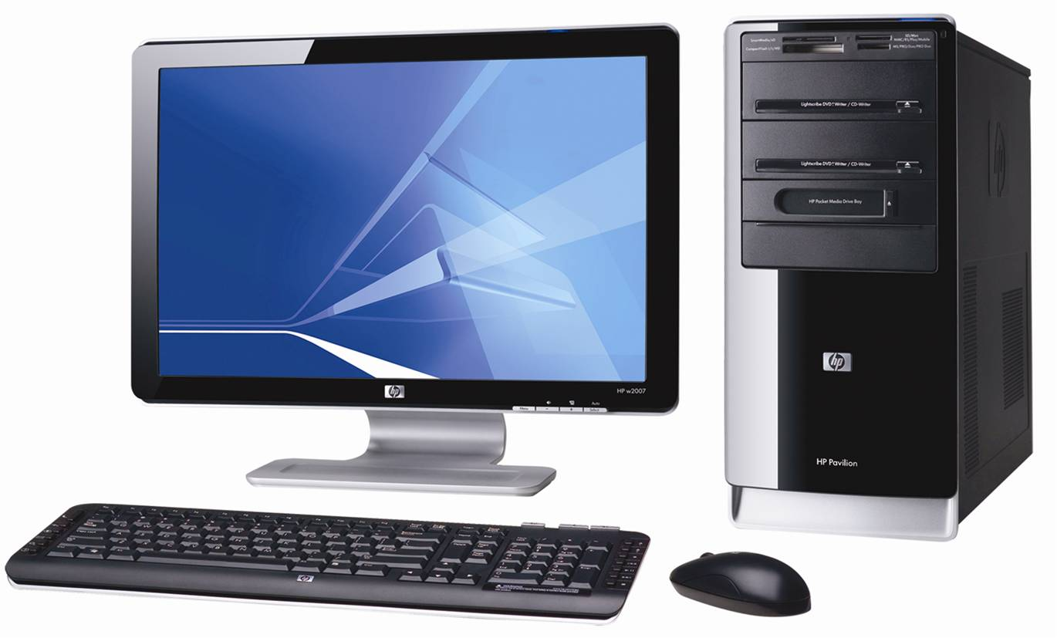
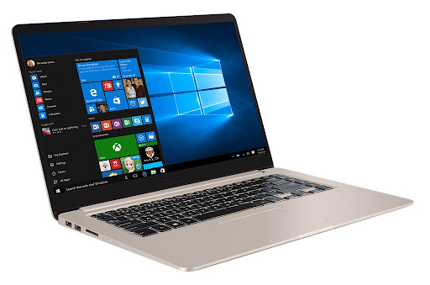
ĐỒ DÙNG CẦN CHUẨN BỊ
SGK TIN HỌC LỚP 4
VỞ GHI BÀI
MÁY TÍNH ĐỂ BÀN
HOẶC MT XÁCH TAY
(Nếu có)

Slide 3

ĐỒ DÙNG CẦN CHUẨN BỊ
MÁY TÍNH ĐỂ BÀN
HOẶC MT XÁCH
(Nếu có)
SÁCH LUYỆN TẬP
VÀ THỰC HÀNH
SGK TIN HỌC LỚP 4
VỞ GHI BÀI

Slide 4

CHỦ ĐỀ 1: KHÁM PHÁ MÁY TÍNH
BÀI 1: NHỮNG GÌ EM ĐÃ BIẾT
SGK Trang 7 – Tiết 1

Slide 5
Mục tiêu bài học:
Ôn tập các kiến thức, kĩ năng đã học về máy tính, thư mục, thư mục con.

Slide 6
A. HOẠT ĐỘNG THỰC HÀNH
Các bộ phận của máy tính
Điền tên các bộ phận chính của máy tính để bàn vào chỗ chấm (…)
………………………………………
…………………………….…
Màn hình máy tính
Thân máy tính
……………………..………………
Bàn phím máy tính
…………………………….……
Chuột máy tính

Slide 7
b. Trao đổi với bạn, điền từ: tín hiệu vào, xử lí, hiển thị kết quả vào chỗ chấm (…) để được câu đúng
Thân máy tính chứa nhiều chi tiết tinh vi, trong đó có bộ …………….
Màn hình máy tính dùng để…………..………… làm việc của máy tính.
Chuột và bàn phím dùng để đưa ……………………… máy tính.
xử lý
hiển thị kết quả
tín hiệu vào

Slide 8

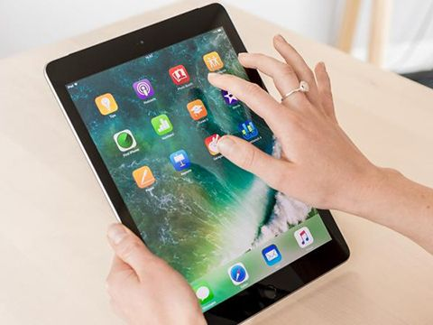
c. Điền các từ di chuyển, con trỏ chuột, bàn phím, cảm ứng chuột vào chỗ (…) để được câu đúng
Để điều khiển ……………………của máy tính xách tay, em………………ngón tay lên vùng………………….
Máy tính bảng không có………………….tách rời, khi cần sử dụng chỉ cần điều khiển để hiển thị trên màn hình.
con trỏ chuột
di chuyển
cảm ứng chuột
bàn phím

Slide 9
2. Em tạo thư mục LOP 4A trên màn hình nền rồi thực hiện các yêu cầu sau:

Slide 10
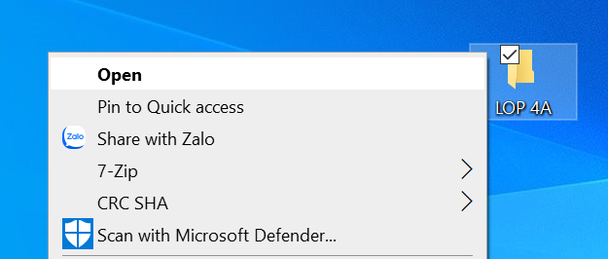

a) Đánh dấu x vào □ ở sau câu đúng
Thực hiện lần lượt các thao tác:
Chọn thư mục LOP 4A;
Nháy chuột phải vào thư mục LOP 4A;
Chọn Open;
Chọn trên góc phải cửa sổ
Các thao tác trên giúp em
tạo thư mục LOP 4A rồi đóng thư mục LOP 4A
tạo thư mục LOP 4A rồi xóa thư mục LOP 4A
mở thư mục LOP 4A rồi đóng thư mục LOP 4A
tạo thư mục LOP 4A rồi đóng thư mục LOP 4A
X

Slide 11
b. Thực hiện lần lượt các thao tác sau
Nháy đúp chuột vào thư mục LOP4A.
Chọn trên góc phải cửa sổ.
Thao tác này giúp em làm gì?

Slide 12
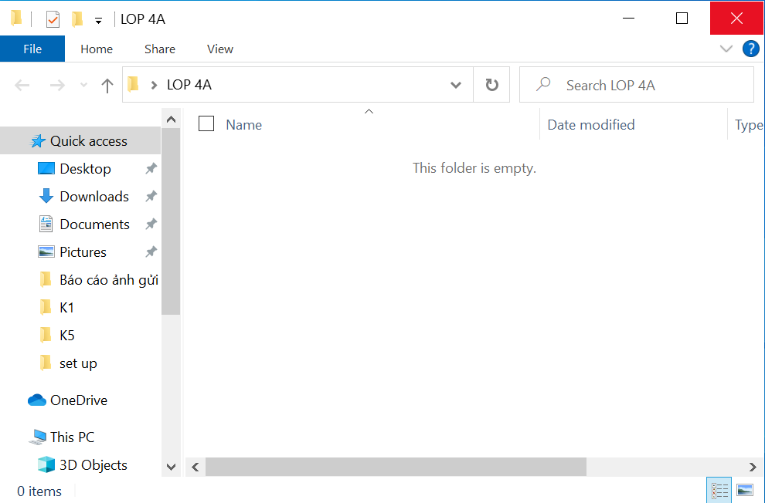
Nháy đúp chuột vào thư mục LOP 4A
sẽ mở được thư mục LOP 4A
b. Thực hiện lần lượt các thao tác sau
Nháy đúp chuột vào thư mục LOP4A.
Chọn trên góc phải cửa sổ.
Thao tác này giúp em làm gì?
Thư mục LOP 4A
đang mở

Slide 13
Nháy đúp chuột vào thư mục LOP 4A
sẽ mở được thư mục LOP 4A
b. Thực hiện lần lượt các thao tác sau
Nháy đúp chuột vào thư mục LOP4A.
Chọn trên góc phải cửa sổ.
Thao tác này giúp em làm gì?
Thư mục LOP 4A
đang mở

Slide 14
EM CẦN GHI NHỚ
Máy tính có 4 bộ phận chính là: chuột, bàn phím, màn hình và thân máy.
Thư mục là nơi lưu trữ thông tin.

Slide 15
CHỦ ĐỀ 1: KHÁM PHÁ MÁY TÍNH
BÀI 1: NHỮNG GÌ EM ĐÃ BIẾT
SGK Trang 7 – Tiết 2

Slide 16
3. Thực hiện các yêu cầu sau:
Trên màn hình nền, tạo thư mục KHOILOP4.
Tạo thư mục con của thư mục KHOILOP4 có tên lớp em (ví dụ LOP4A, …).
Trong thư mục lớp em, tạo thư mục con có tên em và tên một vài bạn trong lớp.
Đọc thông tin trong hình rồi điền từ còn thiếu vào chỗ (…) để được câu đúng.

Slide 17
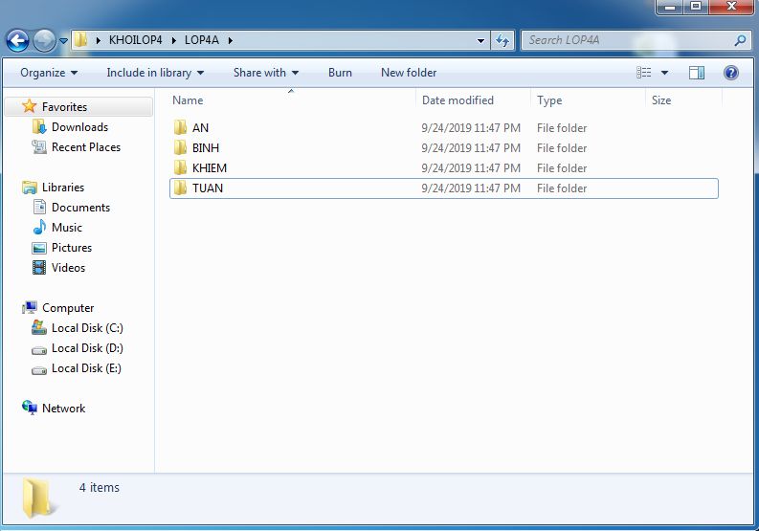
d) Đọc thông tin trong hình rồi điền từ còn thiếu vào chỗ (…) để được câu đúng
Thư mục ………………đang mở.
Thư mục AN là ……………….........của thư mục LOP4A
Thư mục LOP4A có các thư mục con là: AN,….….., ….….... và……..
Tên thư mục LOP4A trên thanh địa chỉ
Thư mục AN là thư mục con của thư mục LOP4A
LOP4A
thư mục con
BINH
KHIEM
TUAN

Slide 18
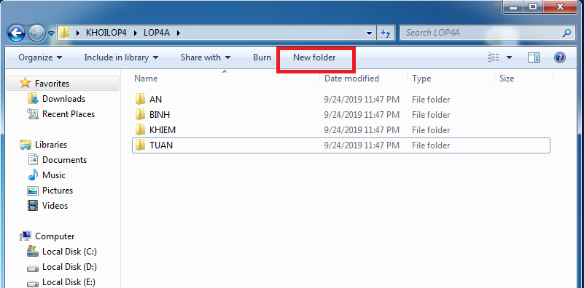
B. HOẠT ĐỘNG ỨNG DỤNG, MỞ RỘNG
Mở thư mục có tên lớp em đã tạo ở hoạt động 3b. Tạo thư mục LAN là thư mục con của thư mục có tên lớp em theo cách sau:
- Mở thư mục tên lớp em;
- Nháy chọn New folder;
- Gõ tên thư mục là LAN rồi nhấn Enter
Nháy chọn
New folder

Slide 19
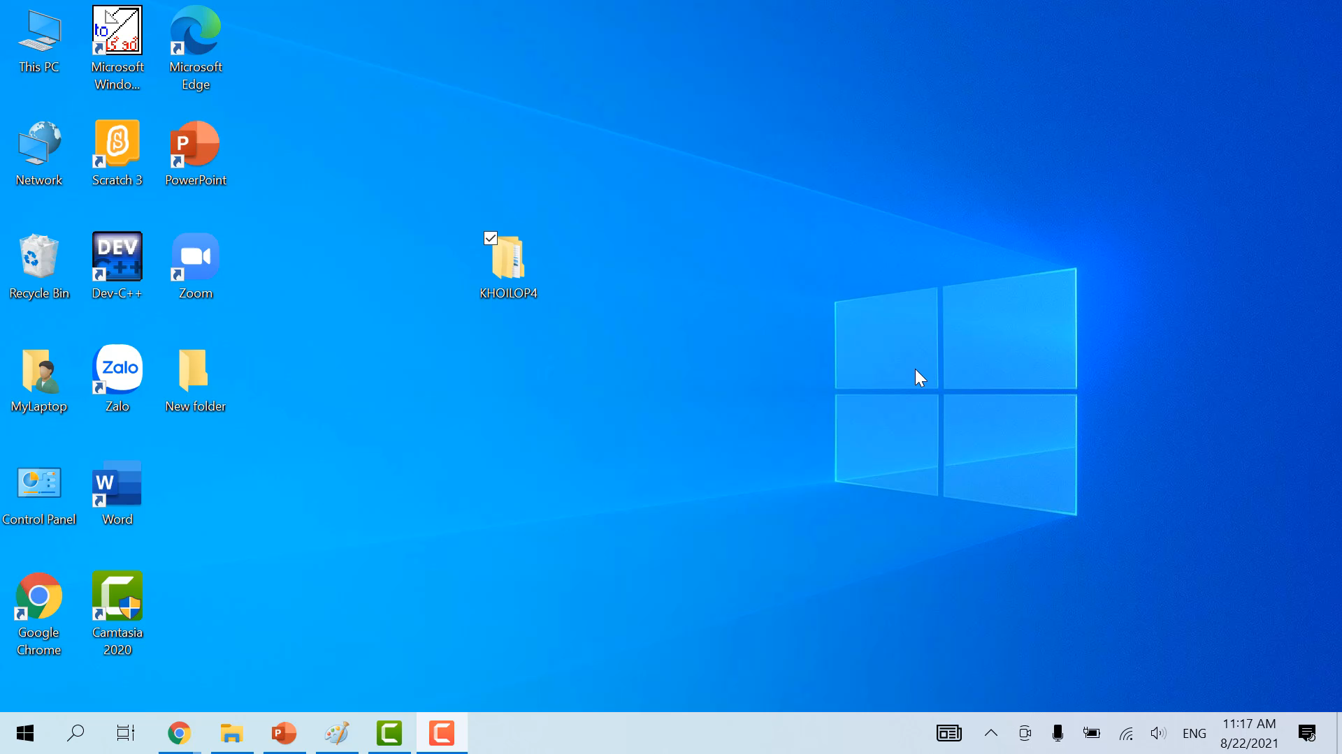
Video minh họa

Slide 20
EM CẦN GHI NHỚ
Máy tính có 4 bộ phận chính là: chuột, bàn phím, màn hình và thân máy.
Thư mục là nơi lưu trữ thông tin.
Tạo các thư mục khoa học và hợp lí sẽ giúp việc tìm kiếm dễ dàng và nhanh chóng.

